Slide 1
FOODRATE
SISTEMA DE RECOMENDACIÓN DE RECETAS DE COCINA
Carlos Díez Gutiérrez

Slide 2
ÍNDICE
Descripción del problema.
Herramientas utilizadas.
Base de datos
Algoritmos de recomendación.
Análisis de resultados
Análisis DAFO.
Líneas de futuro.
Lecciones aprendidas

Slide 3
DESCRIPCIÓN DEL PROBLEMA
Encontrar recetas que a uno le gusten y se adecuen a sus necesidades
Encontrar recetas que no sobrepasen las calorías límite de una persona media

Slide 4

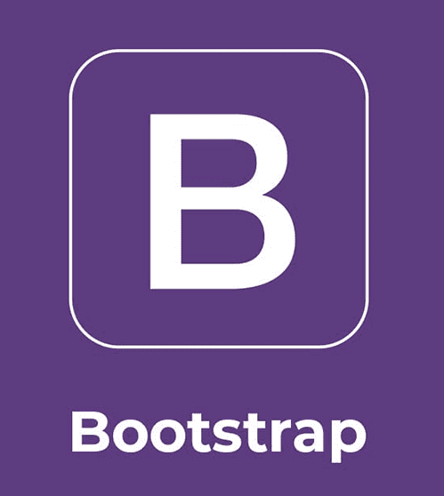



HERRAMIENTAS UTILIZADAS
FRONTEND
Html, CSS y javascript
Bootstrap
BACKEND
NodeJS
ExpressJS
Neo4j driver

Slide 5
BASE DE DATOS
Obtención de la base de datos
Web scraping de las webs https://www.kiwilimon.com y https://bedca.net/bdpub/index.php.
Limpieza de datos eliminando datos inconsistentes o repetidos.
Exportar todos esos datos a formato .csv.
Construcción del grafo de conocimiento con neo4j
Subir el archivo csv a github
Importar los datos del csv a neo4j aura

Slide 6
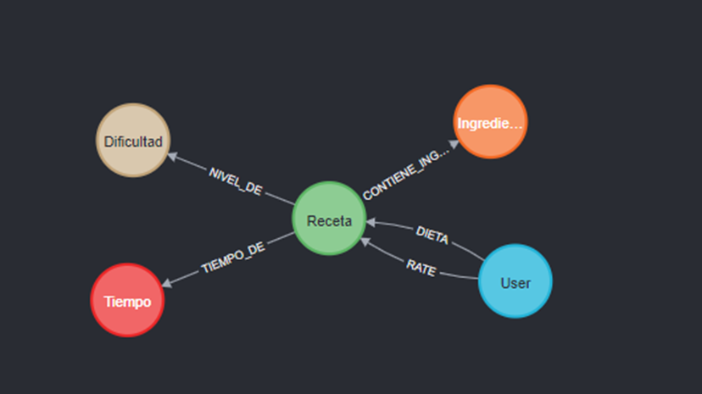
GRAFO DE CONOCIMIENTO
5 nodos y 5 relaciones

Slide 7
ALGORITMOS DE RECOMENDACIÓN
ALGORITMO BASADO EN CONTENIDO
Extracción de características y procesamiento
Creación del perfil de usuario
Filtrado y recomendación
ALGORITMO FILTRADO COLABORATIVO
Construcción de matriz de usuarios x recetas
Cálculo de similitud entre usuarios
Predicción de recetas
ALGORITMO HÍBRIDO
Obtención de resultados de ambos algoritmos
Predicción de recetas

Slide 8
ANÁLISIS DE RESULTADOS
ALGORITMO BASADO EN CONTENIDO
Es muy robusto
No se puede expandir a otras categorías
ALGORITMO FILTRADO COLABORATIVO
Si hay muchos datos puede recomendar otras categorías
Pocos datos de usuarios.
ALGORITMO HÍBRIDO
Arregla las desventajas de ambos algoritmos
Tiempo de ejecución, suma de los 2 algoritmos anteriores

Slide 9
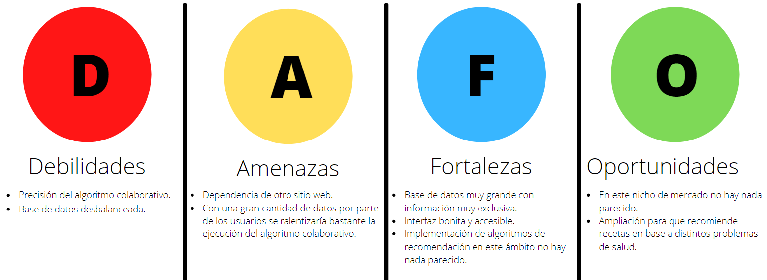
ANÁLISIS DAFO

Slide 10
LÍNEAS DE FUTURO
Recomendación de recetas de cocina a personas con problemas de salud
Mejora de la base de datos
Aplicación móvil
Integración con frigorífico inteligente

Slide 11
LECCIONES APRENDIDAS
Funcionamiento de bases de datos orientadas a grafos(neo4j)
Cypher
Conocimiento de distintos tipos de sistemas de recomendación (ventajas e inconvenientes)

